Slide 1

Лабораторная работа №5
Макетирование SOHO-сетей в Cisco
Packet Tracer
Бараев Дамир
Группа: 3540901/02001

Slide 2
Цели работы
1. Создать макет SOHO-сети, функционально аналогичный макету, созданному в Лабораторной работе №1;
2. Развернуть в созданном макете SOHO-сети сервисы динамической конфигурации хостов (DHCP), разрешения символьных имён (DNS) и удалённой загрузки образов операционных систем (виртуальных машин) в соответствии с программой лабораторной работы №3;
3. Дополнить макет SOHO-сети необходимым оборудованием и развернуть в получившемся макете гибридной сети несколько дополнительных сетевых сервисов;
4. Провести тестирование.

Slide 3
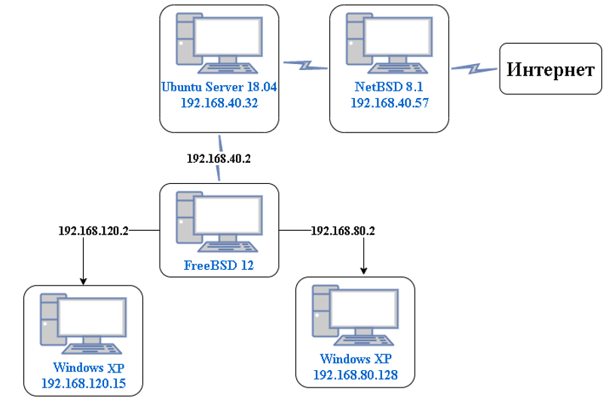
Схема сети

Slide 4
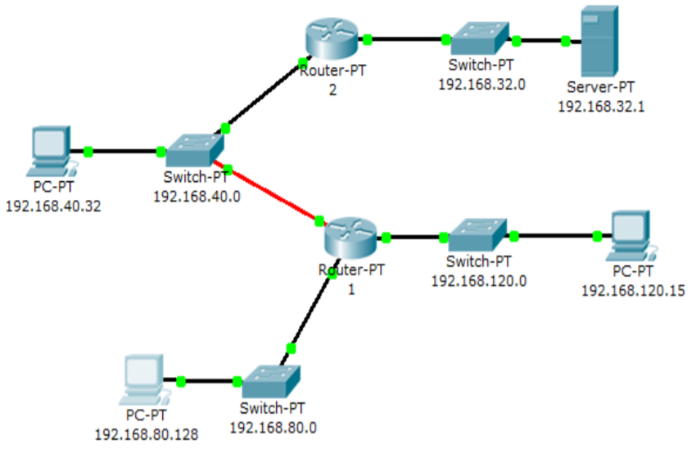
Макет Сети

Slide 5
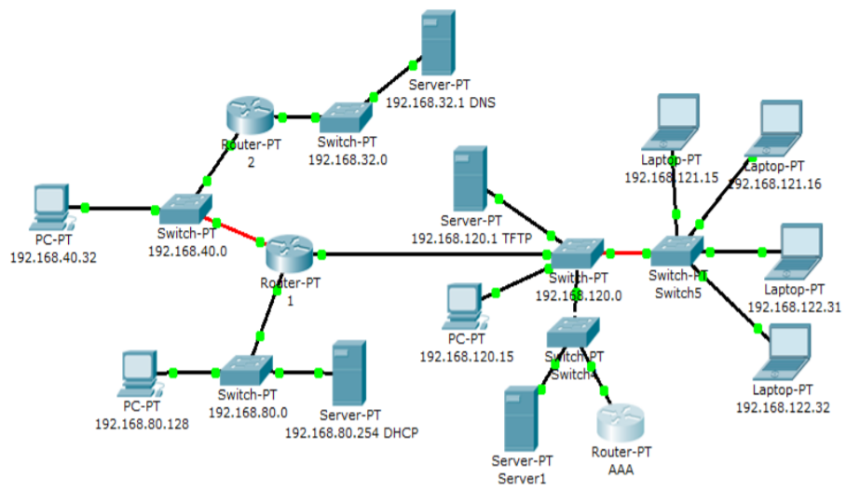
Макет Сети с ее сервисами

Slide 6
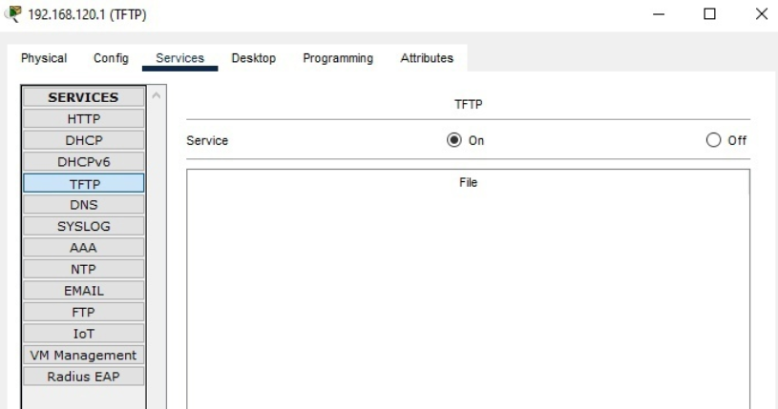
Подключение TFTP

Slide 7

Подключение OSPF

Slide 8
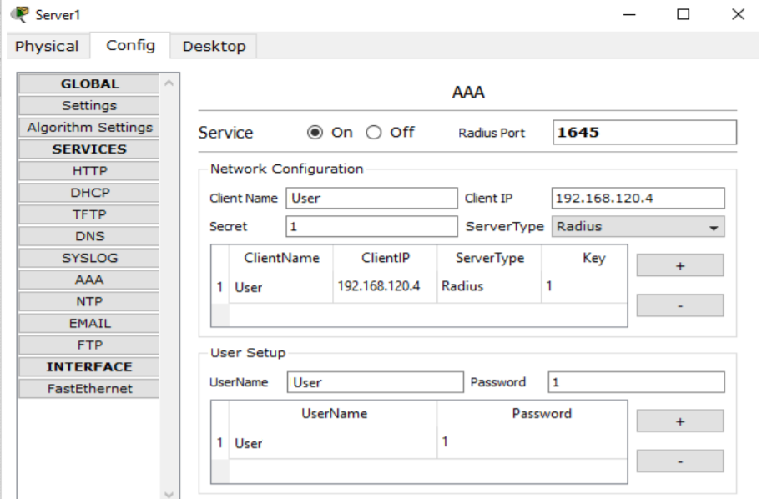
Подключение AAA на сервере

Slide 9
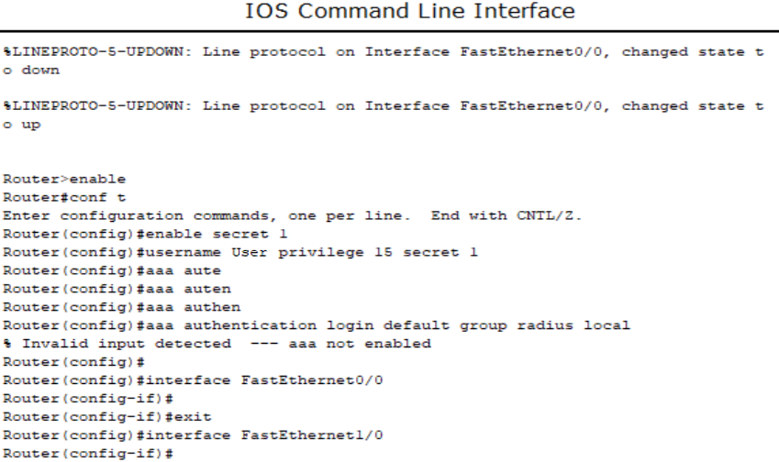
Подключение AAA на маршрутизаторе

Slide 10
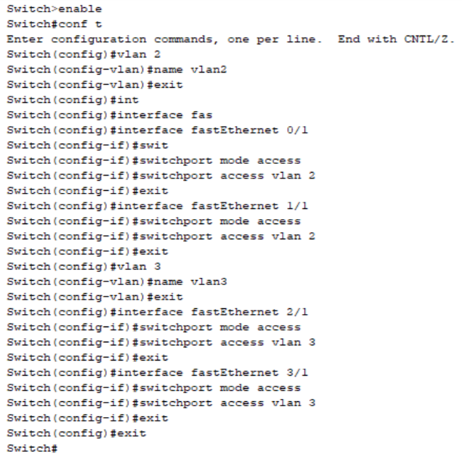
Подключение VLAN

Slide 11
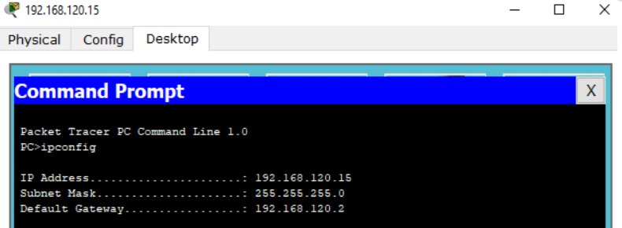
Использование команды ipconfig

Slide 12
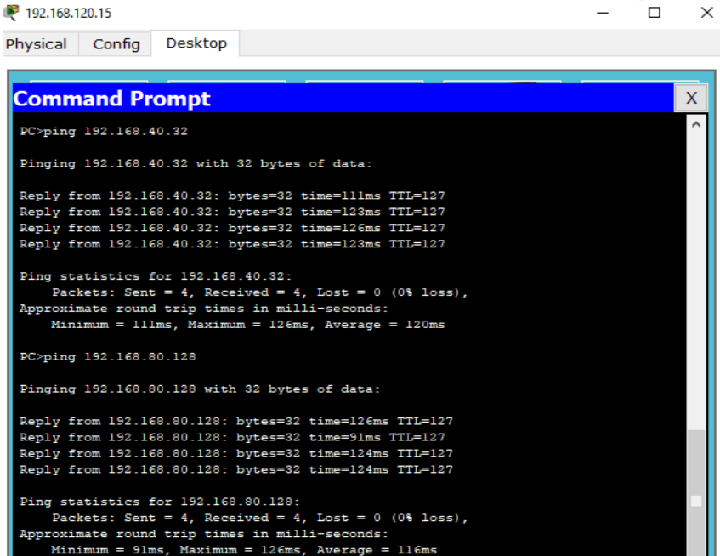
Использование команды Ping

Slide 13
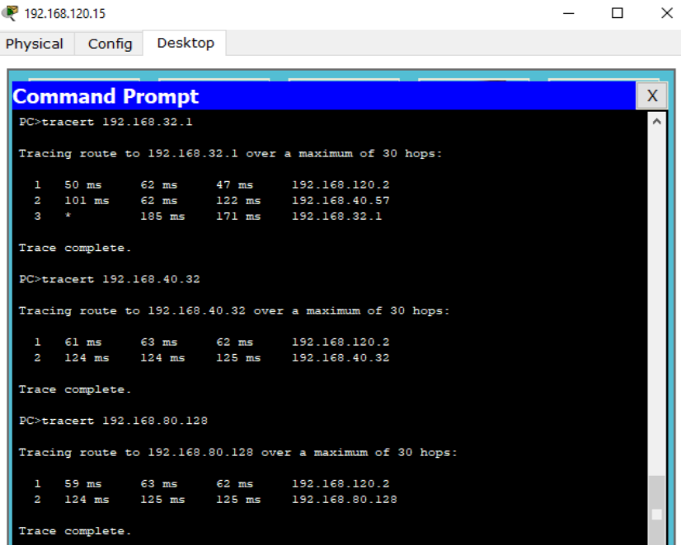
Использование команды Tracert

Slide 14
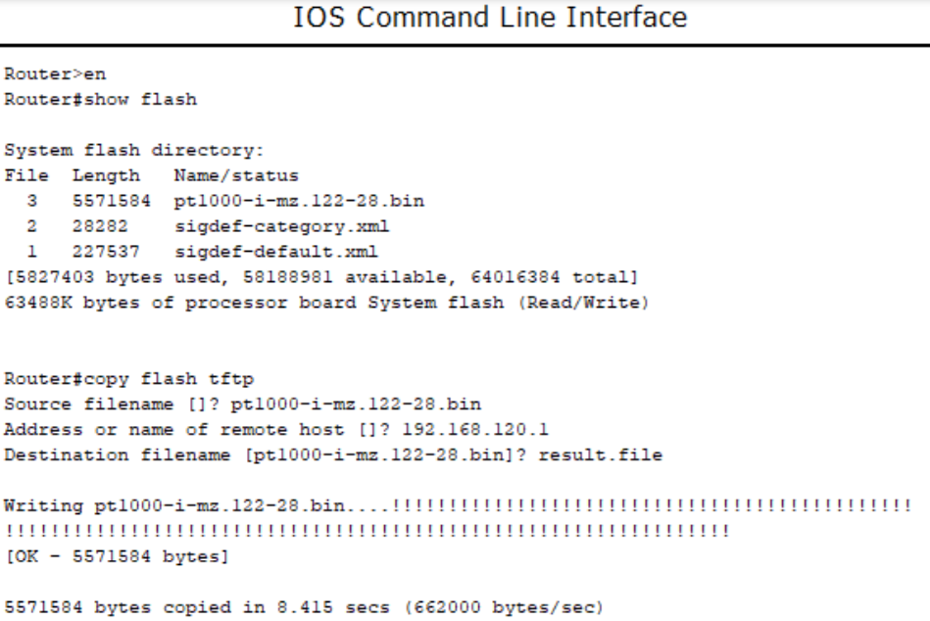
Копирование flash-памяти на TFTP-сервер

Slide 15
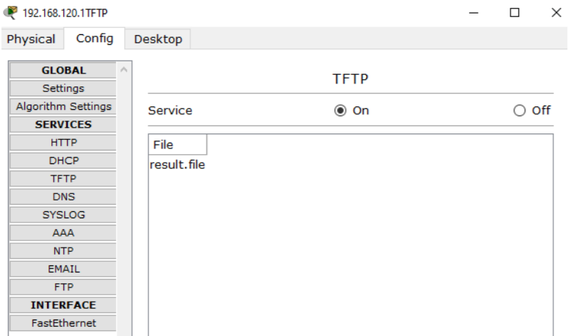
Итог Копирования flash-памяти на TFTP-сервер

Slide 16
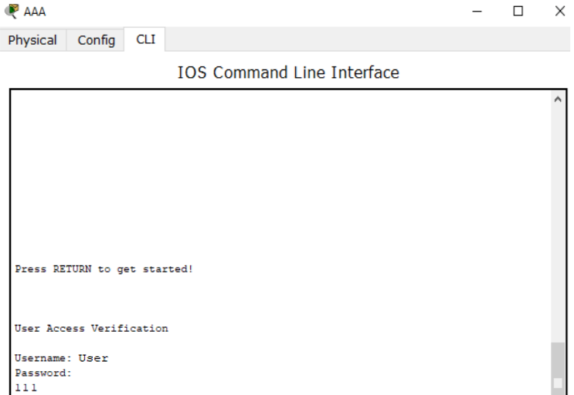
Аутентификация на сервере

Slide 17
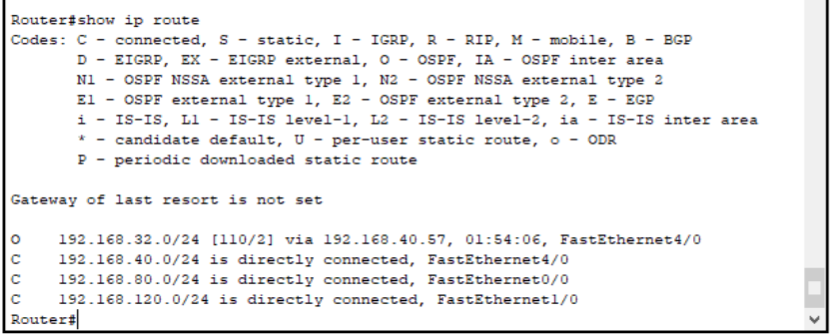
Проверка OSPF

Slide 18
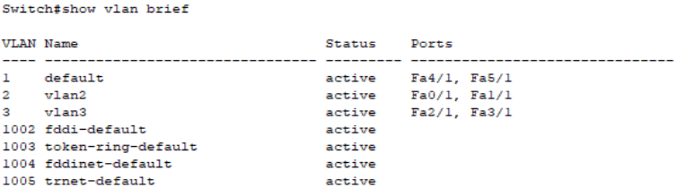
Информация о VLAN

Slide 19
ВЫводы
В ходе выполнения данной лабораторной работы в Cisco Packet Tracer был создан макет SOHO-сети, который был основан на ККС из лабораторной работы №1. Первоначальная сеть была дополнена сервисами, аналогично лабораторной работе №3. Также Были настроены ААА, TFTP, DHCP и OSPF серверы и было проведено тестирование сети с помощью утилиты ping.

